Slide 1
Hierarchical Coded Computation(Nuwan Ferdinand and Stark C. Draper, ISIT2018)
Idea
学习linux和数据库
复习上上周异构的文章

Slide 2
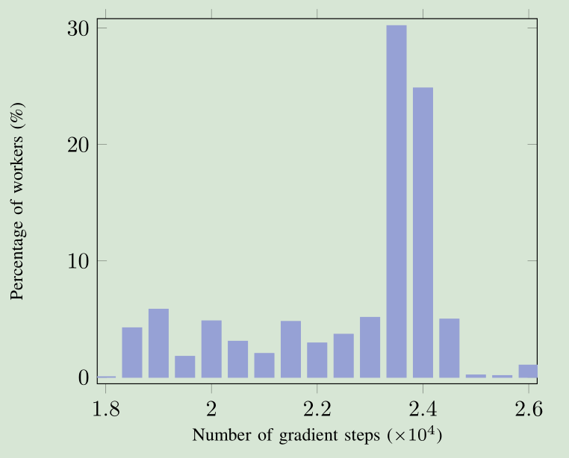
1.Hierarchical Coded Computation
一般的straggler问题
n个worker，k个任务(k<n)，把k个任务引入冗余，形成n个任务，再分给n个worker，任意k个节点返回即可
缺陷：n-k个节点被忽视，被视为persistent stragglers，这n-k个节点没有起任何作用。
实际集群中， non-persistent stragglers不可忽视，还是起了部分作用

Slide 3
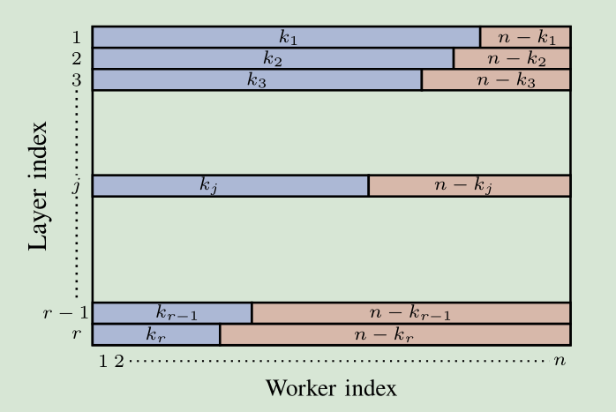
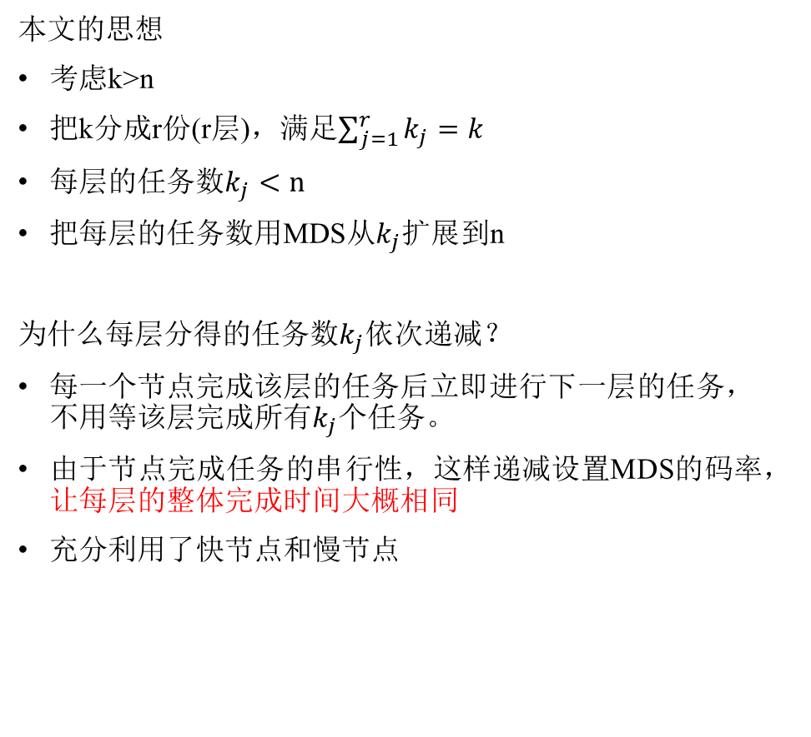
1.Hierarchical Coded Computation
本文的思想
考虑k>n
把k分成r份(r层)，满足$\sum_{j=1}^{r}{k_{j}}=k$
每层的任务数$k_{j}<n$
把每层的任务数用MDS从$k_{j}$扩展到n
为什么每层分得的任务数$k_{j}$依次递减？
每一个节点完成该层的任务后立即进行下一层的任务，不用等该层完成所有$k_{j}$个任务。
由于节点完成任务的串行性，这样递减设置MDS的码率，让每层的整体完成时间大概相同
充分利用了快节点和慢节点

Slide 4
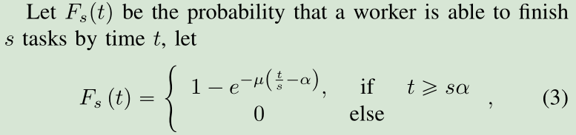
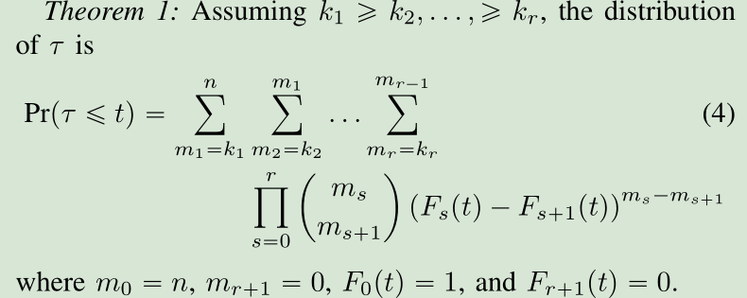
1.Hierarchical Coded Computation
依然用次序统计量来做，整体完成时间=每层完成时间怎么衡量？
Proof: The detailed proof will be given in the extension of
this paper.

Slide 5
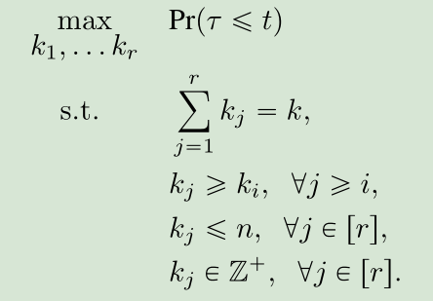

1.Hierarchical Coded Computation
最佳性讨论，把k分成r份(r层)，满足$\sum_{j=1}^{r}{k_{j}}=k$
每层分的任务数$k_{j}$怎么求？
Integer optimization problems are combinatorial in nature and therefore hard to solve for large-scale problems.
Use exhaustive search

Slide 6
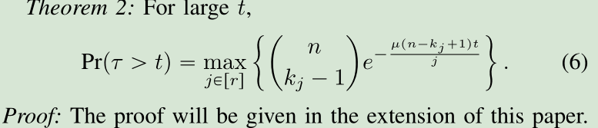
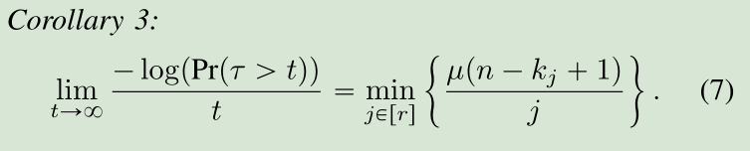
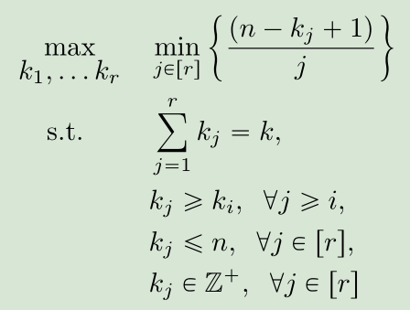
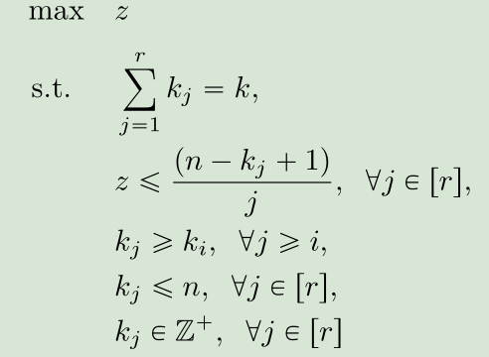
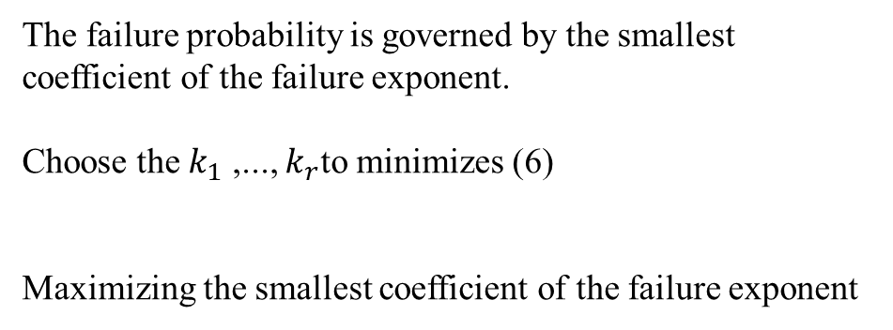

1.Hierarchical Coded Computation
每层分的任务数$k_{1},k_{2},…,k_{r}$怎么求？
The failure probability is governed by the smallest coefficient of the failure exponent.
Choose the $k_{1}$ ,..., $k_{r}$to minimizes (6)
Maximizing the smallest coefficient of the failure exponent
线性问题转化

Slide 7
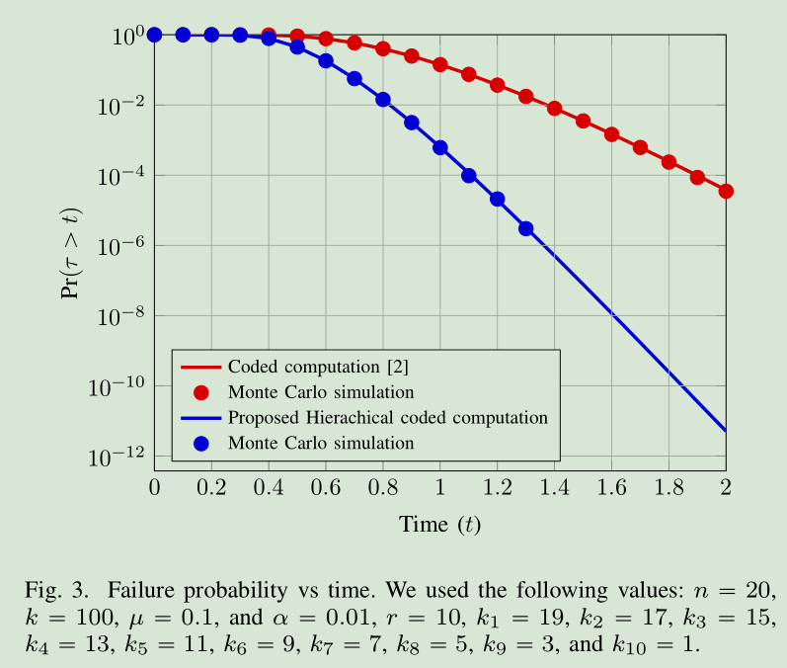
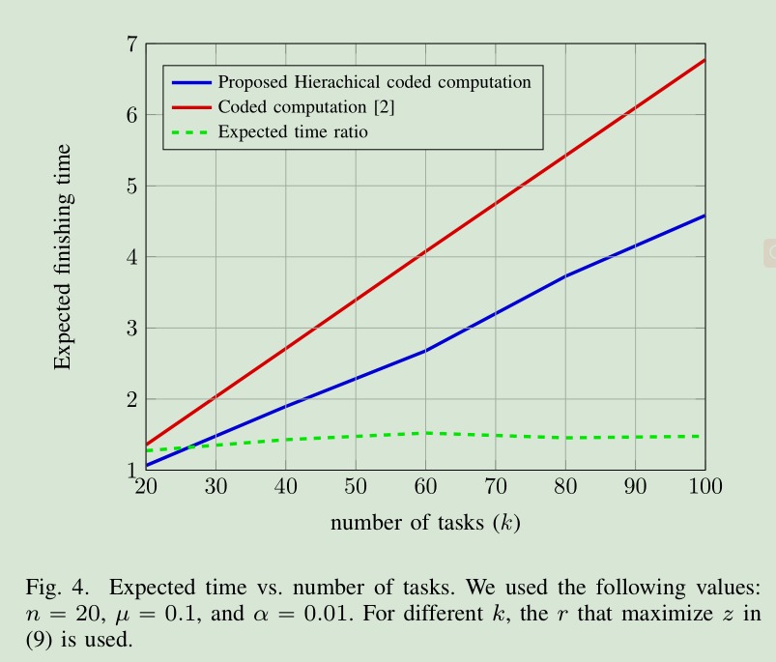
1.Hierarchical Coded Computation
Pr(τ>t) We call this the probability of failure by time t

Slide 8
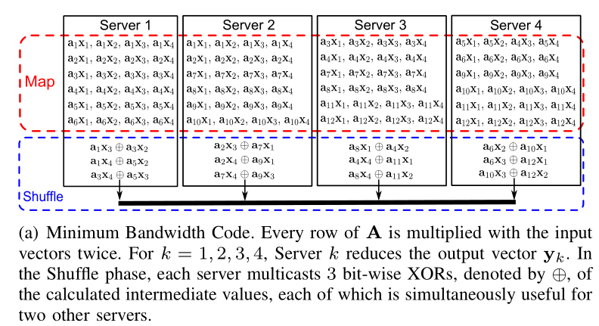
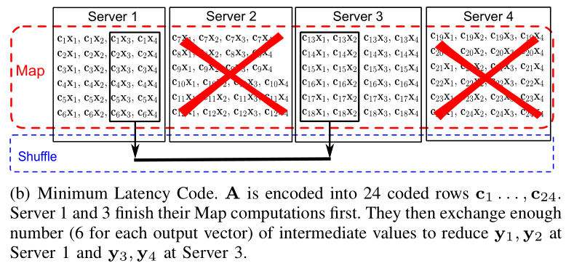
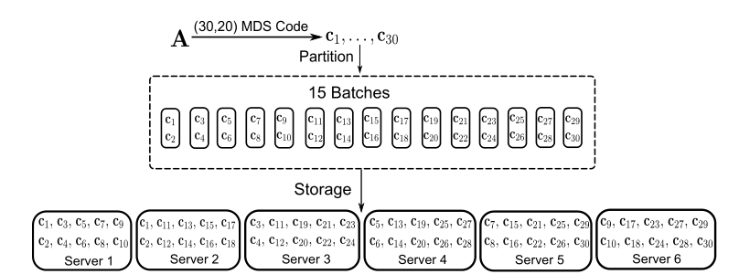
2.Idea 方向1
只用CDC
只用MDS
CDC+MDS 考虑任意前4个完成

Slide 9
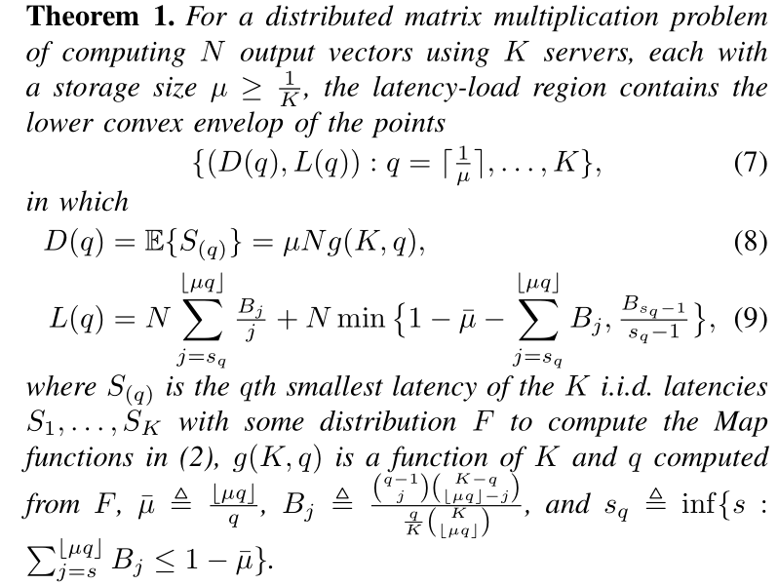
2.idea方向1
考虑计算量和传输量的权衡，以q为输入
D表示计算量，用次序统计量
L表示传输量

Slide 10
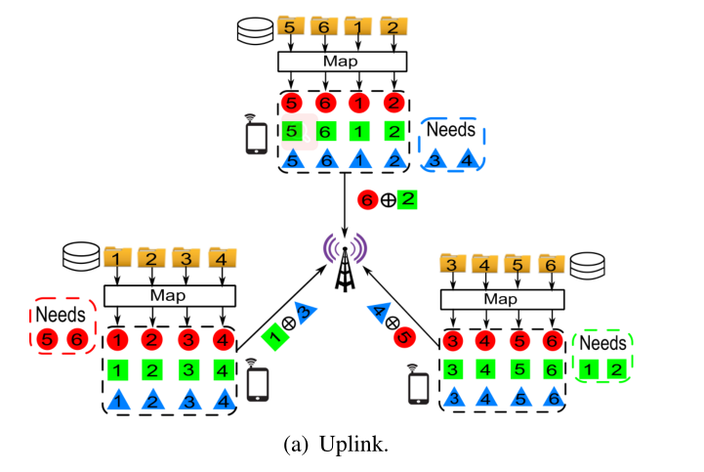
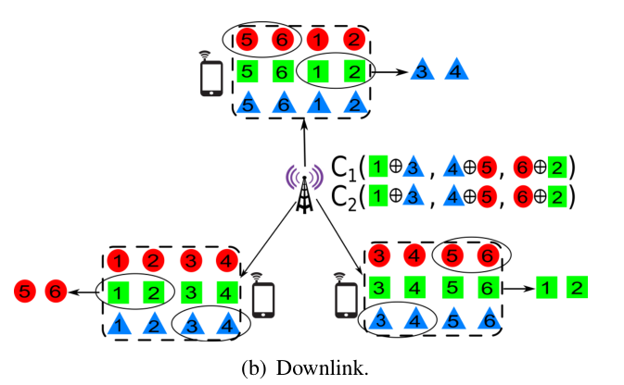
2.idea方向1
每一个文件都将产生Q=3个中间值
广播μK=2个线性组合
换成矩阵乘法，用MDS码
考虑stragglers，考虑前q个率先发送给ap的节点
用次序统计量，时间期望和传输量的tradeoff(以q为输入)
适用性是问题。

Slide 11
2.idea方向1
手机导航系统，每个用户需要找到两点之间最短的路径。输入为两点的地址，每个用户的中间值为基于该用户所拥有的数据集的所有可能的路线，每个用户需要找到最短的路径(需要基于两点的所有的路径)。
图像识别系统，输入可以是图像的特征，中间值是输入的特征与所有图片的特征比对，整个数据集是目标的特征库。每个用户要找到输入特征与某个特征最接近的图。(需要基于输入图像的所有比对)
过滤系统。比如想订饭店，输入为用户喜欢的饭店类型，中间值为基于该用户数据集的所有饭店的信息（地址、电话、图片）。每个用户要得到所有的饭店信息
矩阵运算（更底层）？
每个用户都有任务，如果考虑stragglers，有一些慢用户就得不到反馈。
主要问题还是straggler问题(矩阵计算)是把所有节点看成一个整体。无线框架下注重的是每个用户(节点)的任务。

Slide 12
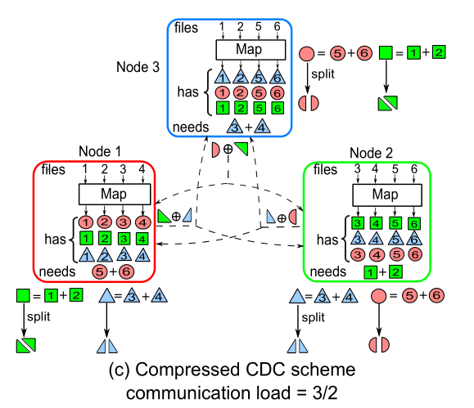
2.idea方向2
+
+
Heterogeneous function and file placement

